Slide 1
MEDICAMENTOS LASA Y MEDICAMENTOS ALTO RIESGO
2020

Slide 2
OBJETIVO
Mejorar la seguridad en el manejo de los medicamentos de alto riesgo y LASA reduciendo los eventos o incidentes adversos a medicamentos asociados a estos.

Slide 3
DEFINICIONES
Medicamentos de alto riesgo. Son aquellos medicamentos que tienen un riesgo muy elevado de causar daños graves o incluso mortales cuando se comete un error en el curso de su utilización.
Medicamento LASA o “look-alike, sound-alike” (PISI: parecen iguales-suenan iguales). Son aquellos generadores de errores de medicación por su similitud visual, fonética u ortográfica.

Slide 4
ALCANCE PROCEDIMIENTO
Aplica desde la recepción, almacenamiento, distribución de medicamentos en el servicio farmacéutico hasta la administración y seguimiento en la atención de los pacientes en el ambiente hospitalario.

Slide 5
NORMATIVIDAD
Ley 100 de 1993: El sistema general de seguridad social en Salud
Decreto 2200 de 2005 Reglamenta el Servicio farmacéutico
Decreto 1011 de 2006 Sistema obligatorio de garantía De calidad de atención en salud
Resolución 1445 de 2006 Sistema único de acreditación
Resolución 1403 de 2007. Modelo de gestión del Servicio Farmacéutico
Resolución 3100 de 2020, Sistema Único de Habilitación

Slide 6
RECOMENDACIONES A LOS PROFESIONALES DE LA SALUD
El uso de medicamentos comprende la prevención de los errores de medicación (EM) que afectan pacientes en niveles hospitalarios y ambulatorios, los cuales entre otras causas, se deben al desconocimiento o incumplimiento, total o parcial, de las secuencias correctas de utilización de los medicamentos, presentándose:
Omisión en la administración de medicamentos necesarios,
Dosis incorrecta,
Medicamento no prescrito
Administración incorrecta
Paciente equivocado
Error de preparación
Técnica de administración incorrecta
Vía de administración incorrecta
Error en prescripción

Slide 7
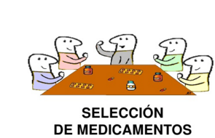
COMO PREVENIRLOS?
Procesos servicios farmacéutico
Selección:
Listado básico institucional
Consumos históricos
Guías de practica clínica
Criterios de marcación para los medicamentos de alto riesgo y LASA
Análisis consolidado de reportes de farmacovigilancia

Slide 8
Adquisición
Seguimiento y evaluación a proveedores
Criterios técnicos del químico farmacéutico
Manejo de inventarios, punto y tiempo de reposición
Niveles mínimos de existencia
Oportunidad de entrega del proveedor

Slide 9
Recepción
Descripción exhaustiva de medicamentos de alto riesgo
Recepción técnica al 100% de los medicamentos alto riesgo
Sistemas de marcación:
a. Medicamentos de alto riesgo
b. Medicamentos de control especial
c. Medicamentos LASA
Identificación de medicamentos fotosensibles, termo sensibles, higroscópicos y cadena de frio

Slide 10
Prescripción
Listado básico institucional
Guías de practica clínica
Definición y alertas para medicamentos de estrecho margen de seguridad (Son aquellos en los que la relación entre concentración terapéutica y concentración tóxica es muy cercana, así como todos los que presenten efectos tóxicos a concentraciones terapéuticas., ej aminofilina, clonidina, fenitoina)
Dosis mínimas y máximas en la prescripción
Interacciones medicamentosas
Actualización permanente por el servicio farmacéutico de las alertas
Barreras de seguridad.

Slide 11
Distribución
Sistema de distribución por stock
Sistema de distribución por paciente 24 horas
Implementación del SDDU
Distribución canastas por paciente
Manejo administrativo de las devoluciones.
Recepción técnica de las devoluciones
Seguimiento permanente a los stock y carros de paro

Slide 12
Almacenamiento
Auditoria permanente de stock y Carros de paro
Control de factores ambientales: Temperatura y humedad y orden-aseo
Rotulación segura para medicamentos identificados con criterios de riesgo
Sistemas de Identificación segura para medicamentos LASA
Seguridad en el almacenamiento, medicamentos de control, medicamentos de alto riesgo.

Slide 13
POR ENFERMERIA
ADMINISTRACION SEGURA DE MEDICAMENTOS CORRECTOS EN LA ADMINISTRACION DE MEDICAMENTOS
PACIENTE CORRECTO
Identifique plenamente al paciente
Identifique las posibles alergias medicamentosas, lista de chequeo
Identificación los riesgos de caídas
Verifique el Manejo de medicamentos diferentes a los ordenados.
Realice Controles en la recepción de la orden medica.
Realice una Administración informada
MEDICAMENTO CORRECTO
Asegure la precisión de la medicación
Verifique la concentración del medicamento
Verifique la forma farmacéutica.
Verifique la presencia de envases similares
Realicé Doble chequeo a los medicamentos de alto riesgo
Identifique los mecanismos de validación de las ordenes verbales
Verifique la Correcta dilución de los medicamentos
Verifique la existencia de procesos estandarizados de ajuste y concentración de dosis,
Verifique las posibles interacciones medicamentosas. Pacientes Polimedicados
OTROS CORRECTOS
Verifique la Vía correcta
Verifique la Hora correcta
Elabore un Registro completo de los medicamentos administrados.
Historia farmacológica

Slide 14
Medicamentos LASA
Son numerosos los casos en que medicamentos presentan denominación que se escribe o lee de manera similar entre sí. Este tipo de productos son llamados internacionalmente “LASA” y pueden asociarse a múltiples dificultades en las etapas de almacenamiento, dispensación o administración.
Es importante mencionar que los errores por esta causa pueden ocurrir en cualquier etapa del sistema de utilización de los medicamentos, desde la prescripción a la administración, pasando por el almacenamiento, la transcripción o la dispensación.

Slide 15
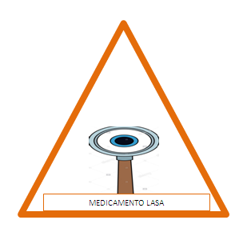
Visualmente parecidos (ampolla color ambar)
Atropina sulfato 1mg/1ml
Dipirona sódica 1g/2ml
Etilefrina clorhidrato 10mg/ml
Furosemida
Vitamina K
Identificación medicamentos LASA, ubicada en la parte superior de la ampolla

Slide 16
Medicamentos Alto Riesgo
Definidos como aquellos que cuando se utilizan incorrectamente presentan un riesgo elevado de causar daños graves o incluso mortales a los pacientes. Sobre estos productos, el servicio farmacéutico y el personal asistencial deberían definir planes de manejo que eviten errores de prescripción, dispensación y administración y las subsecuentes consecuencias para los pacientes.
Ejemplos de medicamentos alto riesgo
Ketamina solución inyectable
Dobutamina 250 mg
Adrenalina solución inyectable
Propofol solución inyectable
Midazolam de 15 mg
Cloruro de Sodio
Cloruro de Potasio
Lidocainas
Identificación de medicamentos alto riesgo, ubicado en la parte superior de la ampolla

Slide 17
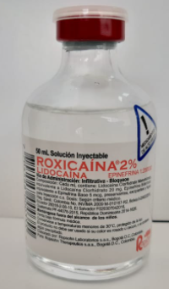
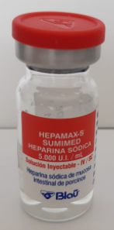
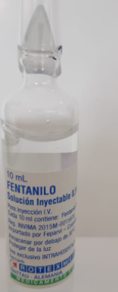
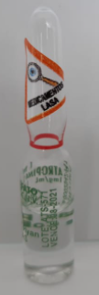
Ejemplos marcación ALTO RIESGO
Ejemplos marcación MEDICAMENTOS LASA

Slide 18
Gracias

